Slide 1
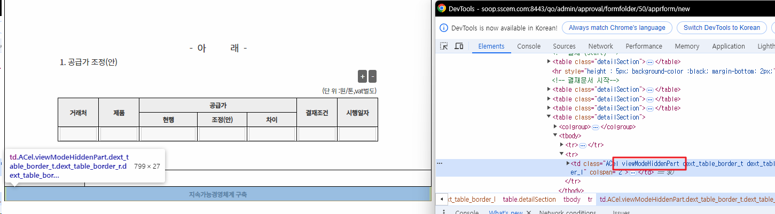
결재 상신시, hidde처리 되어야 하는 HTML tag값에 대해서
[ class > viewModeHiddenPart ] 라는 클래스 값 추가

Slide 2
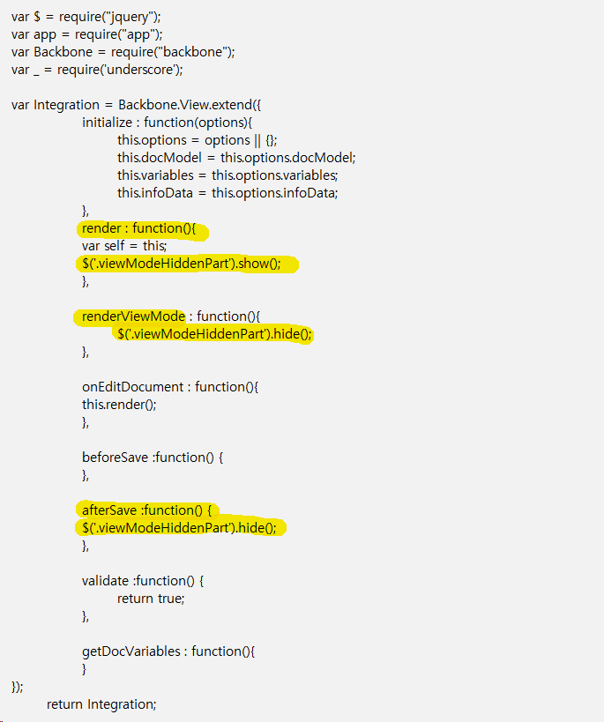
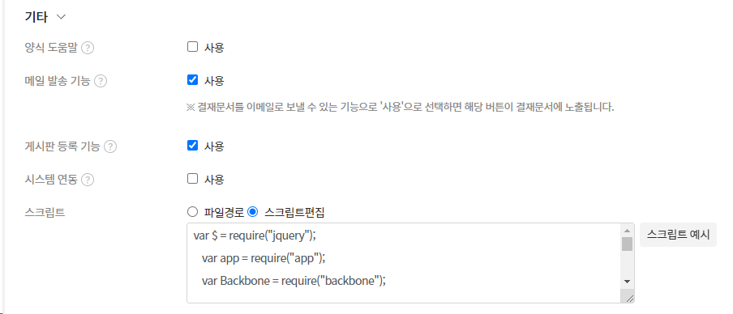
결재 스크립트 부분에 각가
1) render() 함수
> $('.viewModeHiddenPart').show();
2) renderViewMode() 함수
> $('.viewModeHiddenPart').hide();
3) afterSave() 함수
> $('.viewModeHiddenPart').hide();
상기 스크립트 추가
* 단순 jquery 문법으로 HTML상에서 toggle하는 기능입니다.
스크립트 설정 위치
SiteAdmin > 메뉴 관리 > 전자결재 > 결재 양식 > 양식 설정화면 최하단에 위치.

